Slide 1
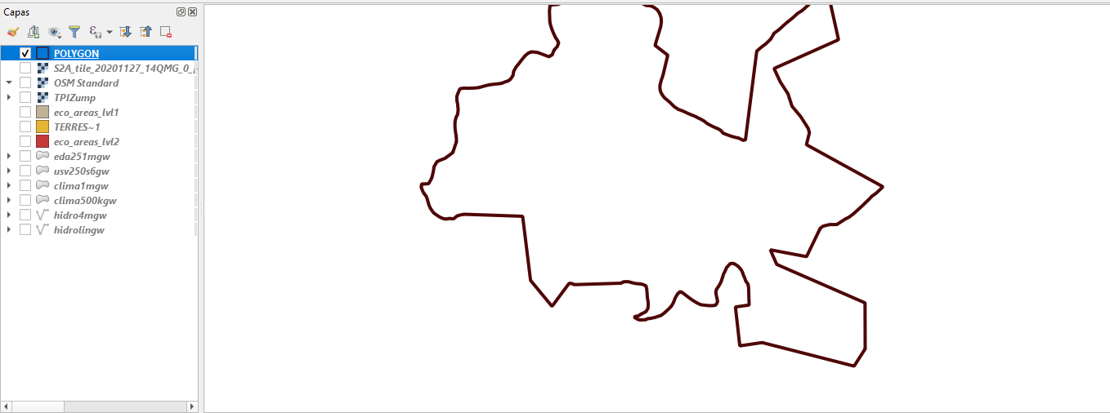
POLIGONO ZUMPANGO DE OCAMPO EDO. MEX.

Slide 2
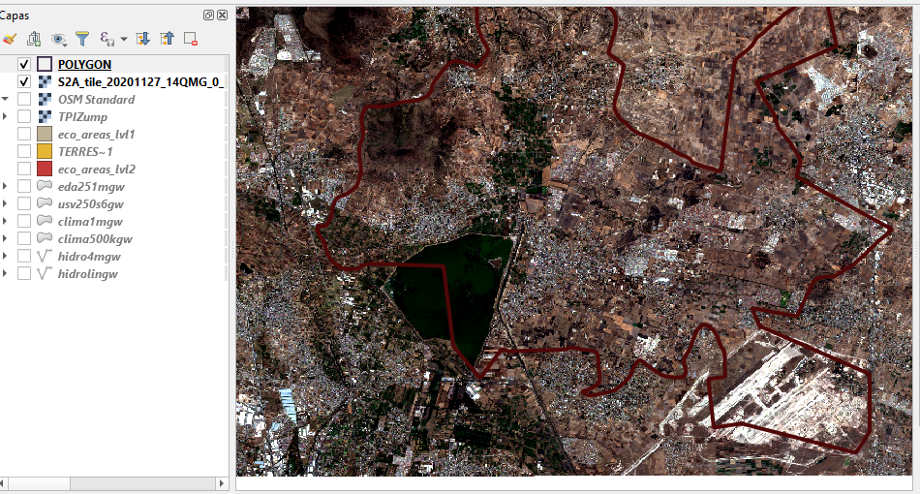
POLIGONO E IMAGEN SATELITAL

Slide 3
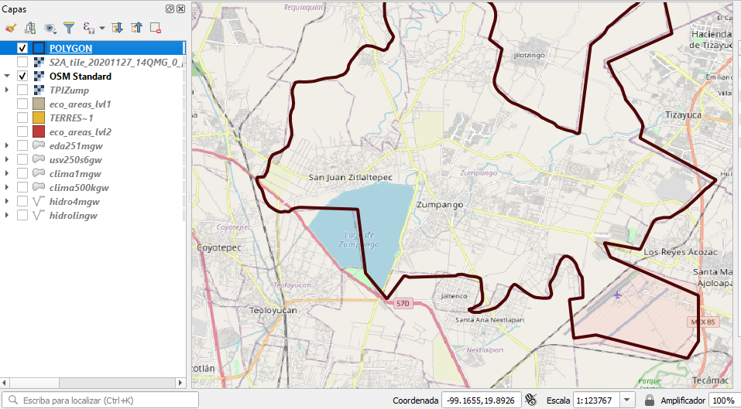
POLIGONO Y OSM Standard

Slide 4
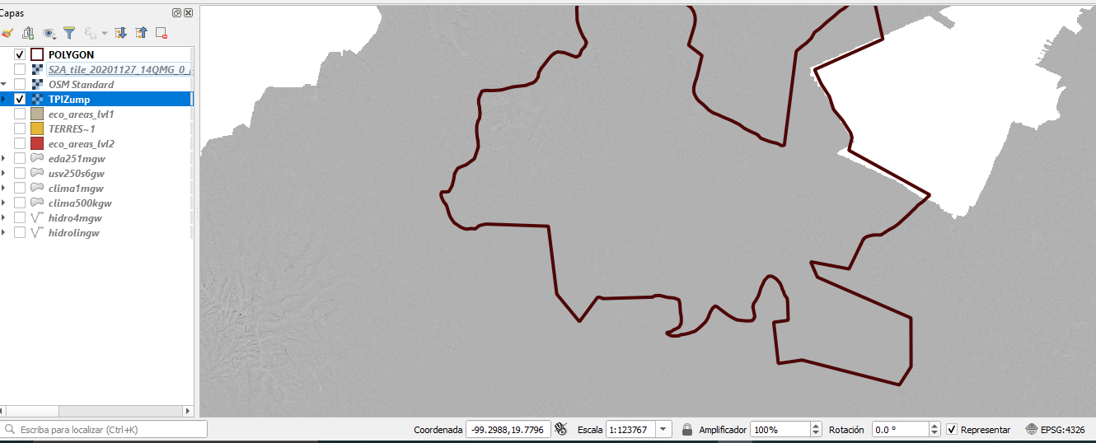
TPI ZUMPANGO

Slide 5
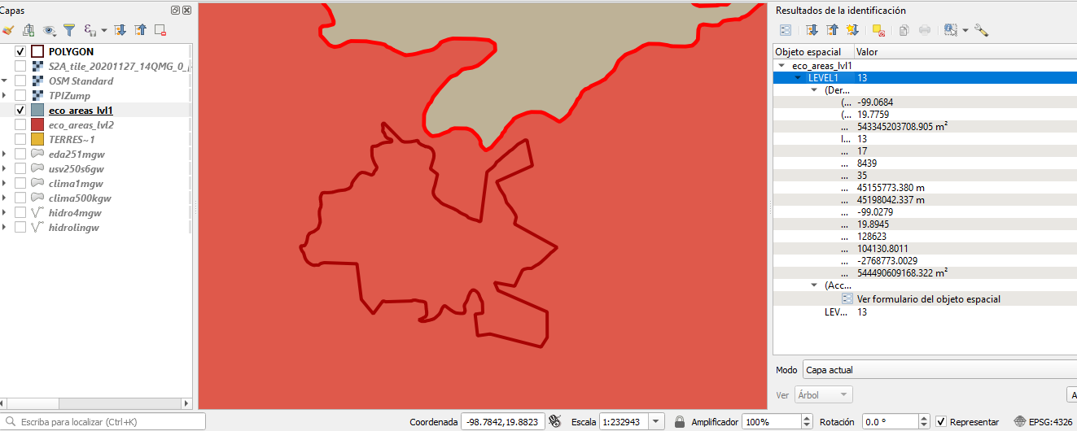
ECORREGION NIVEL 1

Slide 6
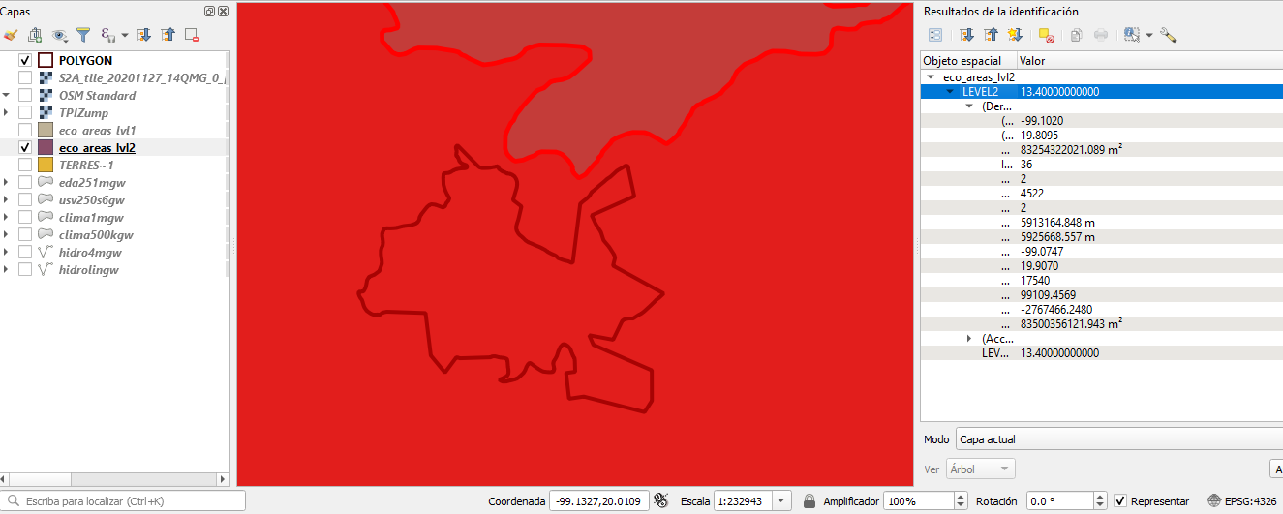
ECORREGIONES NIVEL 2

Slide 7
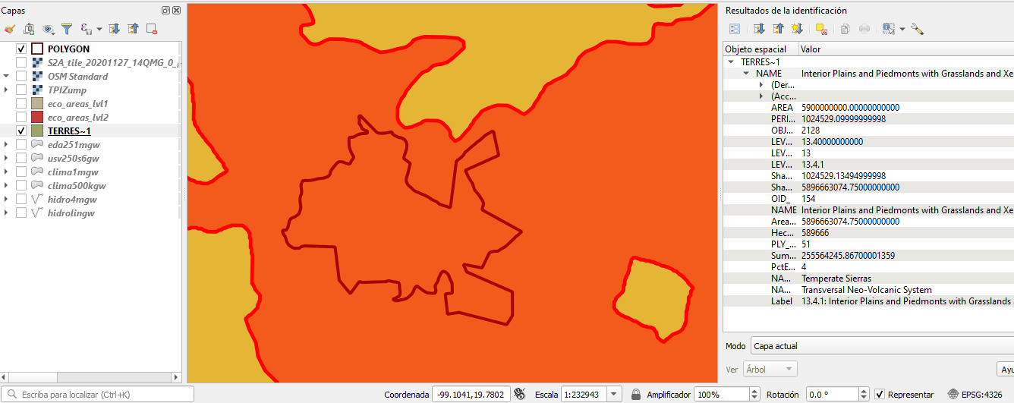
ECORREGIONES NIVEL 3

Slide 8
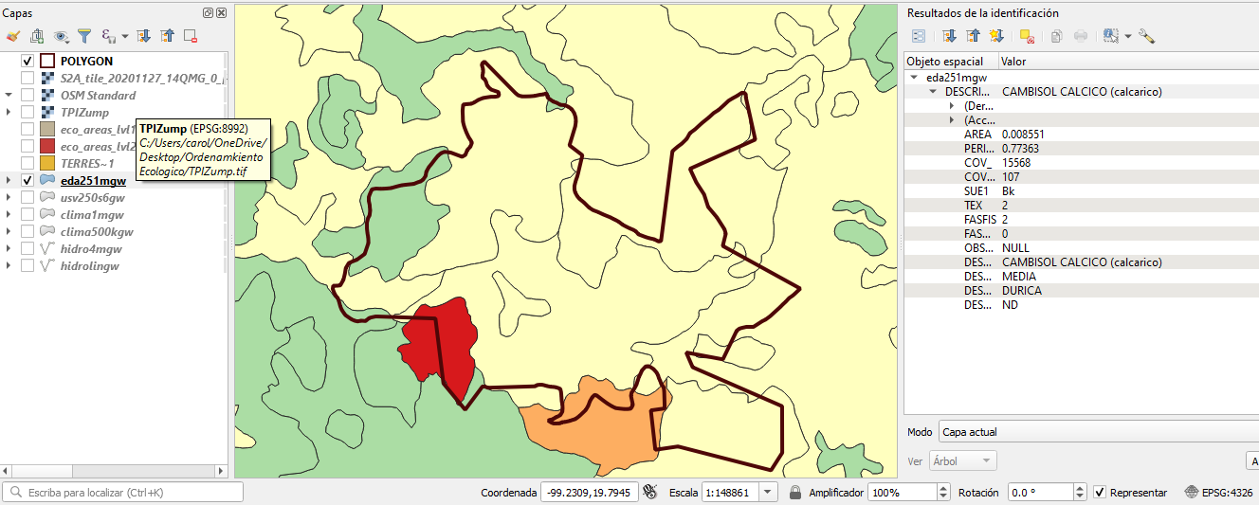
EDAFOLOGIA

Slide 9
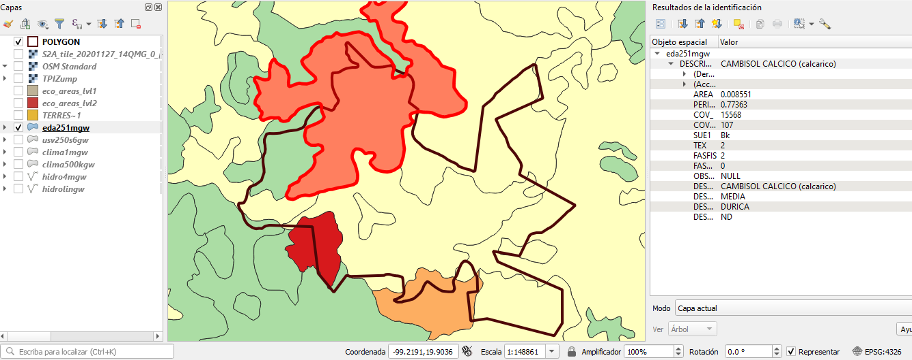
EDAFOLOGIA CON DESCRIPCION

Slide 10
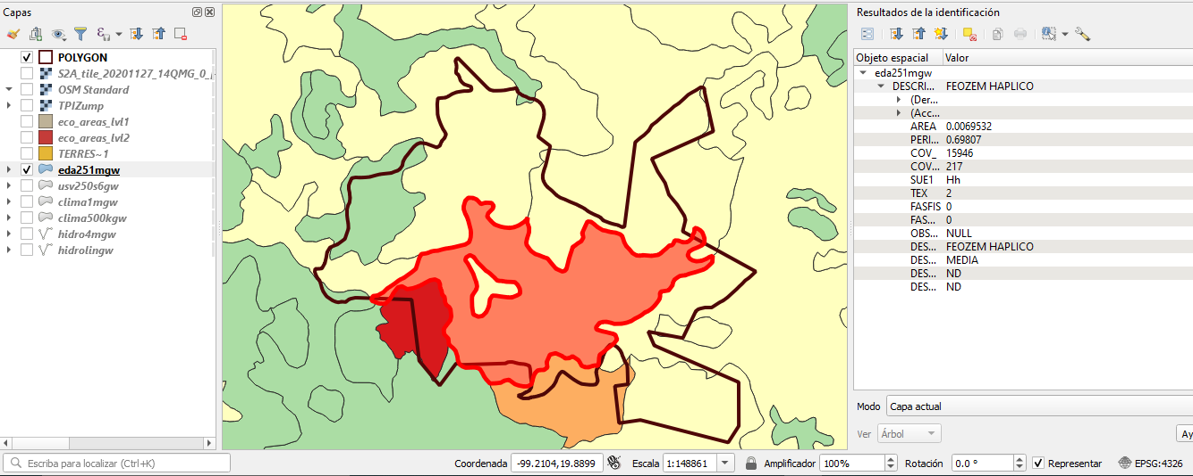
EDAFOLOGIA CON DESCRIPCION

Slide 11
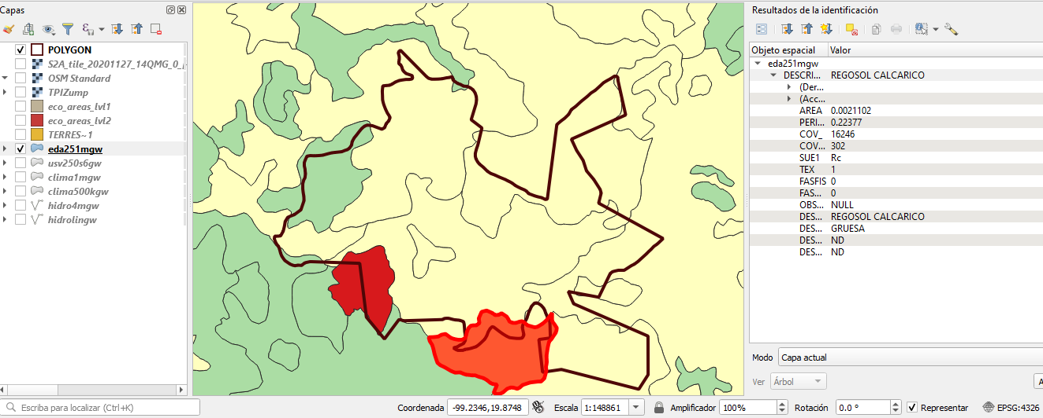
EDAFOLOGIA CON DESCRIPCION

Slide 12
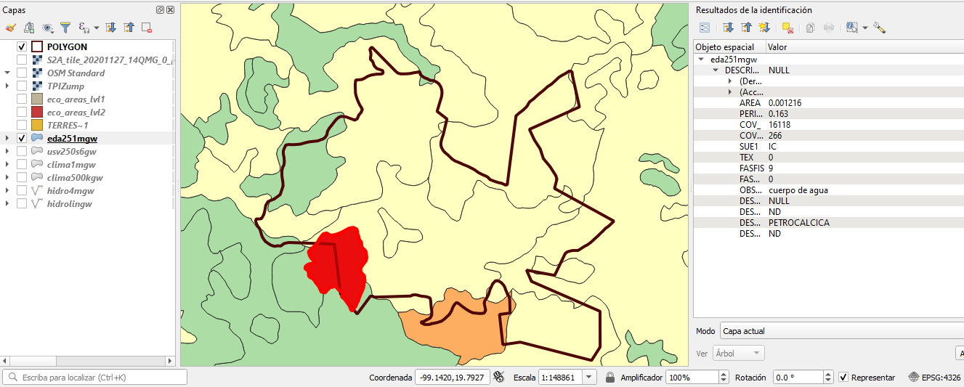
EDAFOLOGIA CON DESCRIPCION

Slide 13
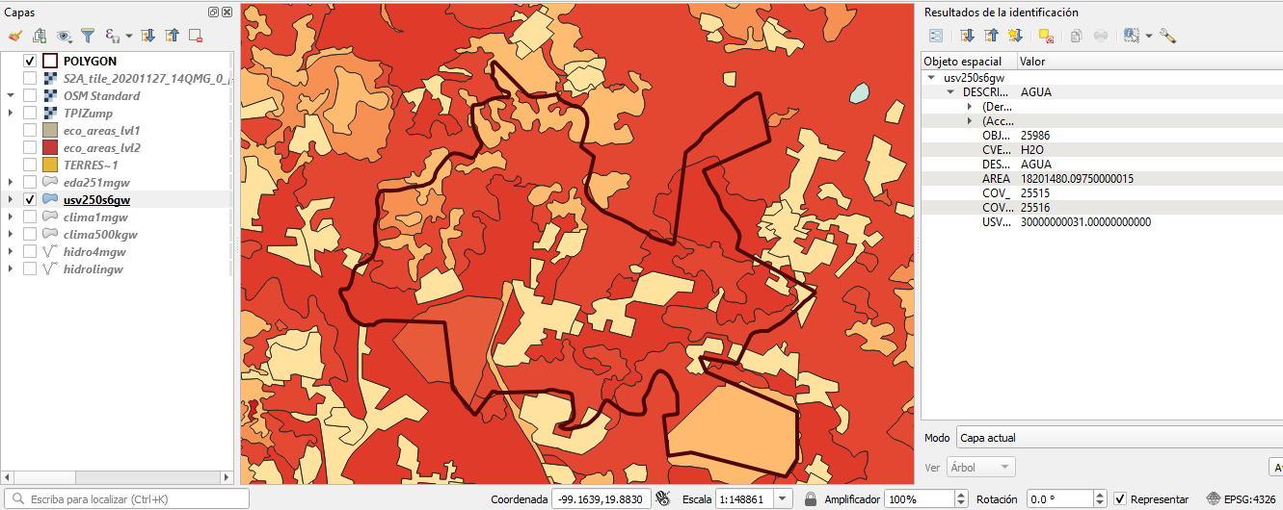
TIPO DE USO DE SUELO

Slide 14
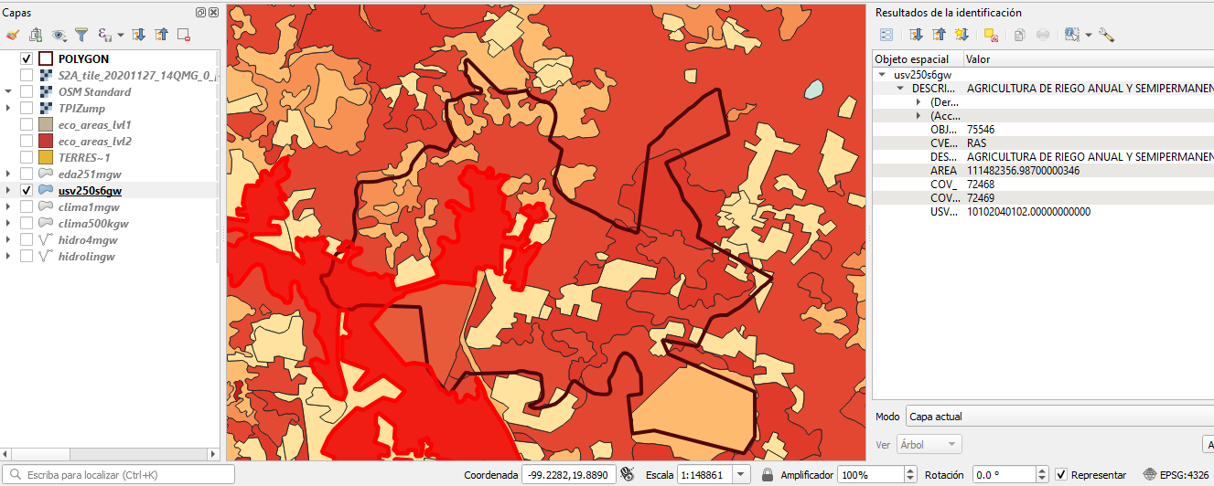
USO DE SUELO CON DESCRIPCION

Slide 15
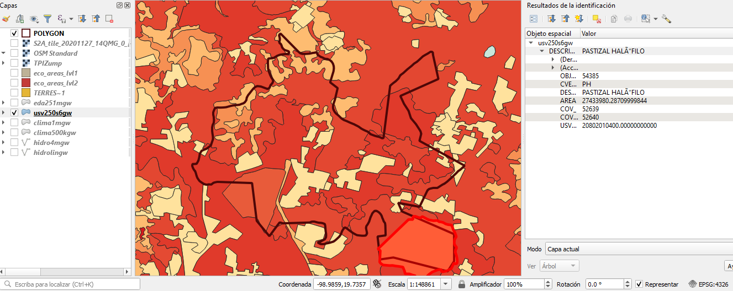
USO DE SUELO CON DESCRIPCION

Slide 16
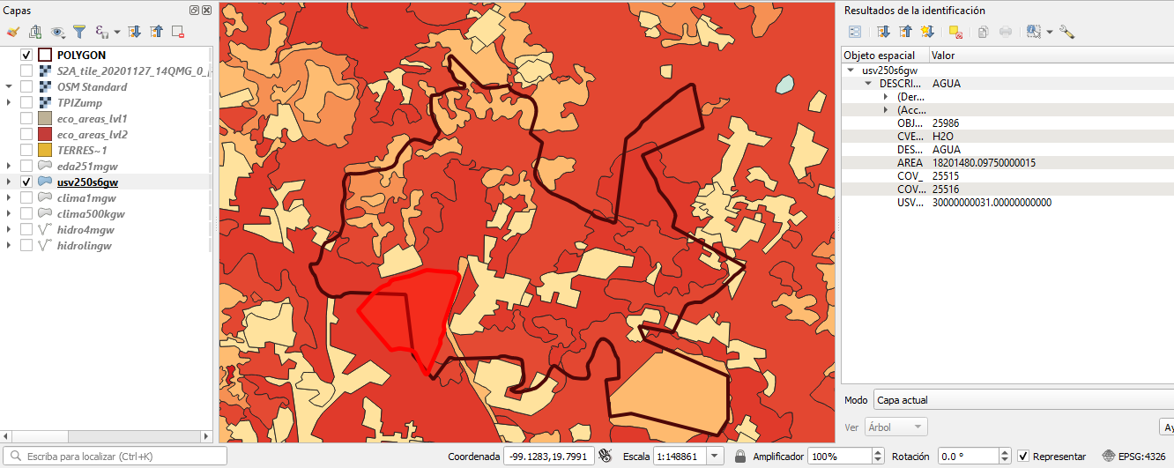
USO DE SUELO CON DESCRIPCION

Slide 17
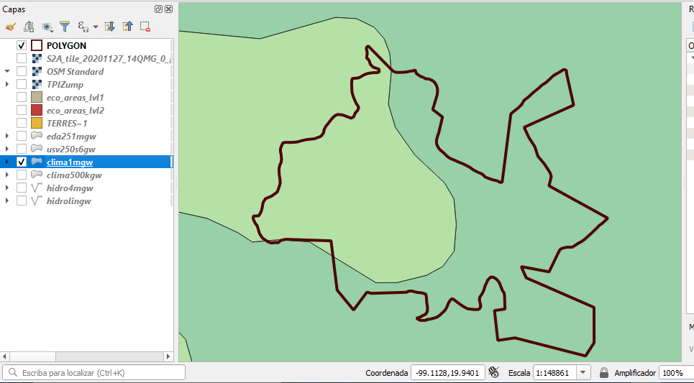
TIPO DE CLIMA

Slide 18
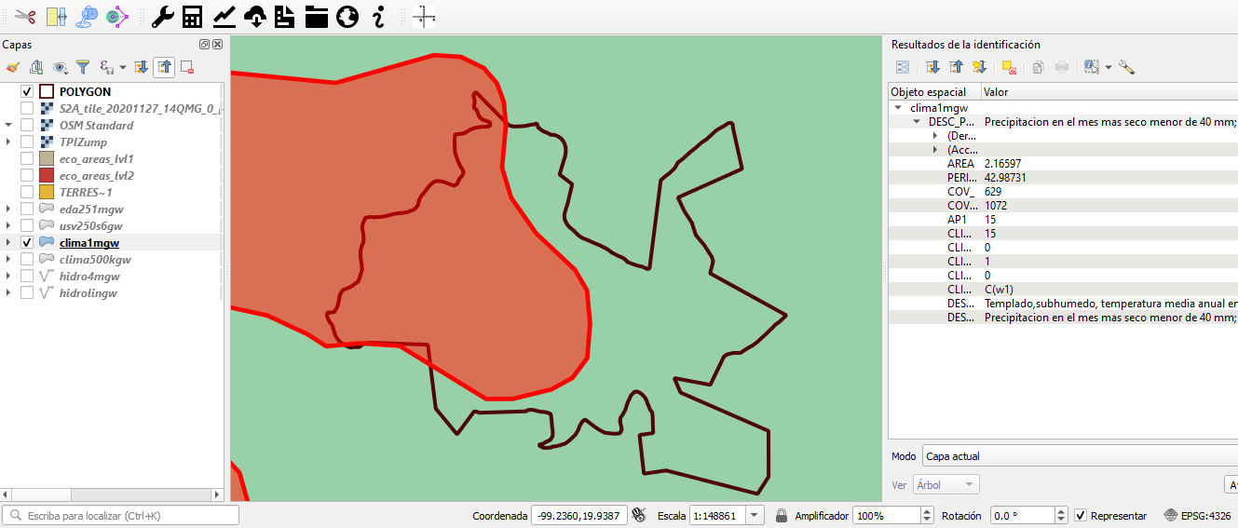
CLIMA CON DESCRIPCION

Slide 19
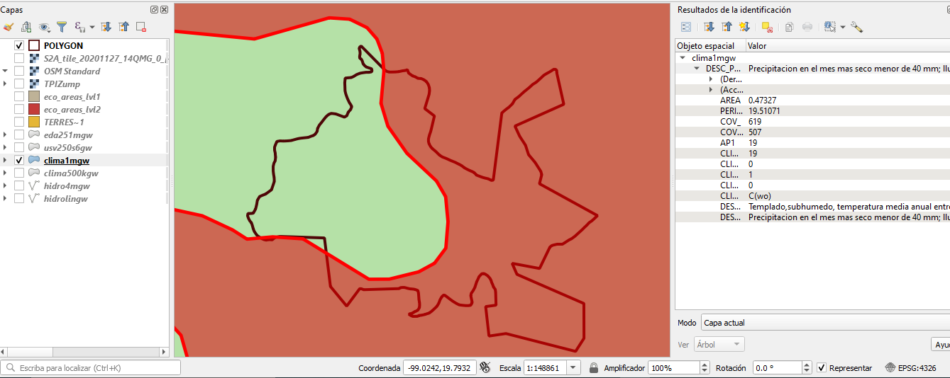
CLIMA CON DESCRIPCION

Slide 20
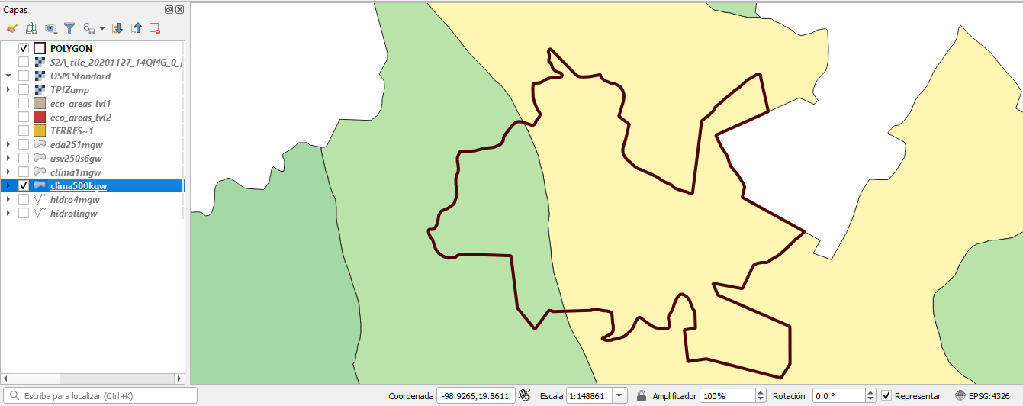
TIPO DE CLIMA

Slide 21
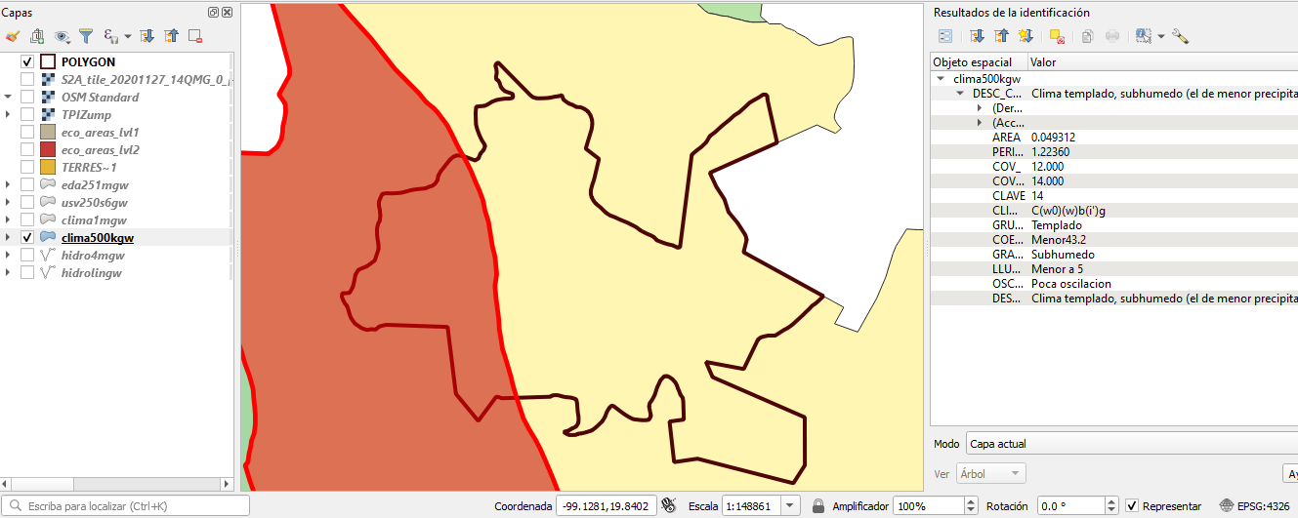
CLIMA CON DESCRIPCION

Slide 22
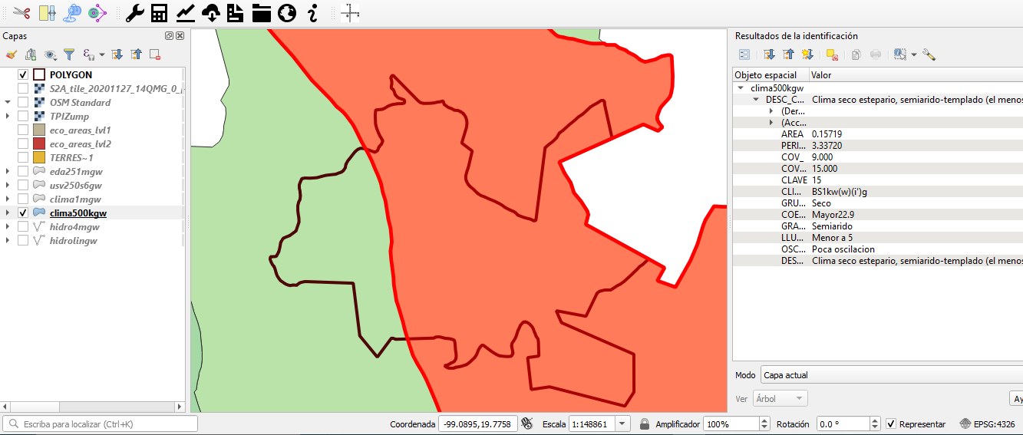
CLIMA CON DESCRIPCION

